Slide 1
Vertex AI
As Data Engineer

Slide 2
¿Qué es Vertex AI ?
Es una plataforma que reúne dos productos de GCP.
AutoML
AI Platform
Además nos proporciona herramientas que cubren todo el flujo de trabajo.
Notebooks
Datasets
Datos Tabulados
Imágenes/Video
Texto
Models
Mediante AutoML o AI Platform
Deploy

Slide 3
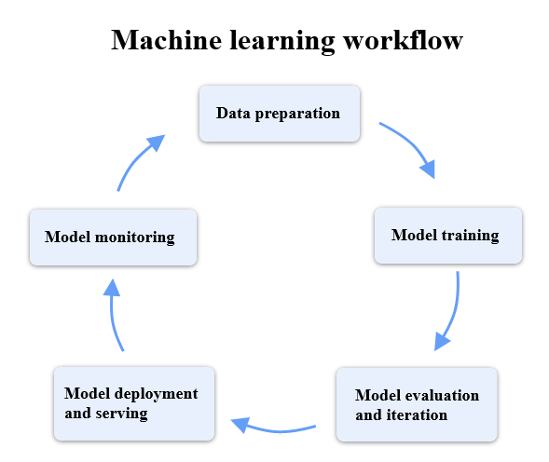
¿Qué es Vertex AI ?

Slide 4
¿Qué es AutoML?
AutoML
Es la capacidad de entrenar un amplio rango de modelos sin preocuparnos por los detalles. Para ello tomará un dataset previamente creado en Vertex AI y realizará múltiples entrenamiento (caja negra) y nos presentará con un modelo ganador.
Este entrenamiento puede ser limitado a un número horas (Budget, Maximum node hours) para limitar el costo económico.
Apenas configurable
Seleccionar dataset
Seleccionar objetivo
Seleccionar peso
Seleccionar compute y Early stopping

Slide 5
¿Qué es Platform AI?
Platform AI
Es la capacidad de entrenar un modelo de AI empleando nuestro propio código. Aquí podemos emplear cualquier herramienta que creamos conveniente para resolver la tarea.
Permite acceder a todo el resto de ventajas que proporciona Vertex AI.
Es bastante más complicado de emplear.

Slide 6
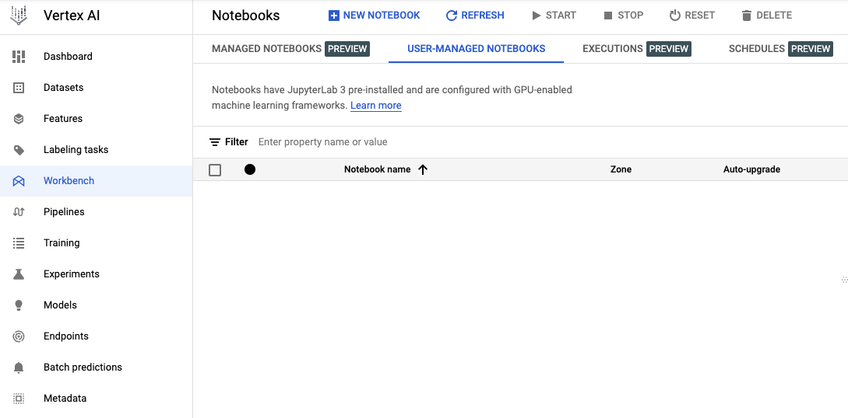
Notebooks
Plataforma de creación de notebooks (Jupyter Notebooks) dentro de Vertex AI. Esto permite ejecutar código Python con todas las librerías relacionadas con Vertex AI ya configuradas sin necesidad de realizar la configuración por nuestra parte.
Muy similar a Google Colab https://colab.research.google.com

Slide 7
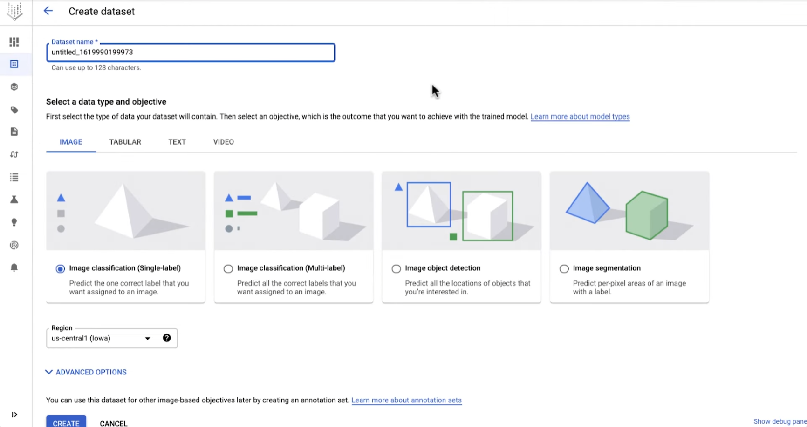
Datasets
Tenemos cuatro tipos de datasets que podemos crear en Vertex AI
Datos Tabulados (csv, excel)
Imágenes
Video
Texto

Slide 8
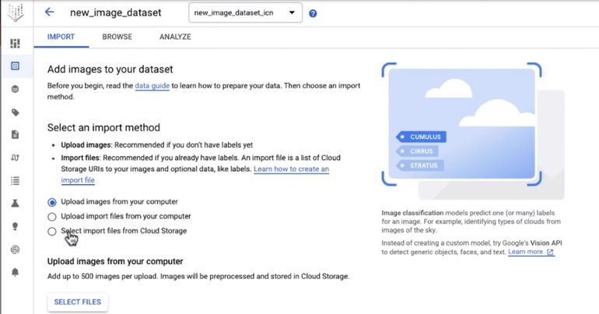
Datasets
Tenemos cuatro tipos de datasets que podemos crear en Vertex AI
Datos Tabulados (csv, excel)
Imágenes
Video
Texto

Slide 9
Dataset de datos tabulados
La primera línea del CSV ha de ser la cabecera, estos son los nombres de las columnas
Las columnas pueden contener caracteres alfanuméricos y la barra baja "_" (no puede comenzar por)
Cada CSV no puede pasar de 10GB, si pesa más de 10GB lo puedes repartir en varios CSV hasta un máximo de 100GB
El delimitador ha de ser la coma ",".
Al menos 1000 filas para Tabular Data, 100 imágenes por clase para Vision AI
El CSV se sube con la variable a predecir incluida

Slide 10
Dataset de datos tabulados
No hace falta delimitar el schema del CSV (si las columnas son enteros, flotantes, strings..., etc), Vertex AI lo hace por ti. Se puede repartir los datos entre entrenamiento, validación y test de forma automática o manual
"John","Doe","555-55-5555" "Jane","Doe","444-44-4444" "Roger","Rogers","123-45-6789" "Sarah","Smith","333-33-3333"
"TRAIN","John","Doe","555-55-5555" "TEST","Jane","Doe","444-44-4444" "TRAIN","Roger","Rogers","123-45-6789" "VALIDATE","Sarah","Smith","333-33-3333"
"UNASSIGNED","John","Doe","555-55-5555" "TEST","Jane","Doe","444-44-4444" "UNASSIGNED","Roger","Rogers","123-45-6789" "UNASSIGNED","Sarah","Smith","333-33-3333"

Slide 11
Ejercicio datos tabulados
Partiendo del siguiente dataset, genera un CSV compatible con los requerimientos de Vertex AI para subirlo como dataset.
from sklearn.datasets import fetch_covtype
import pandas as pd
df = fetch_covtype(return_X_y=False, as_frame=True)['frame']
df = df[df.Cover_Type.isin([5,3])].sample(2000).reset_index(drop=True)

Slide 12
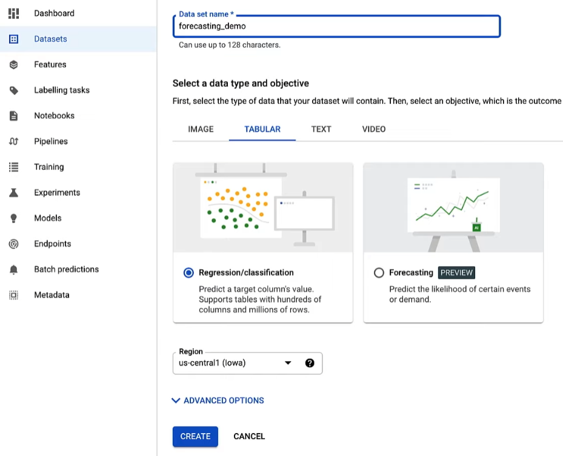
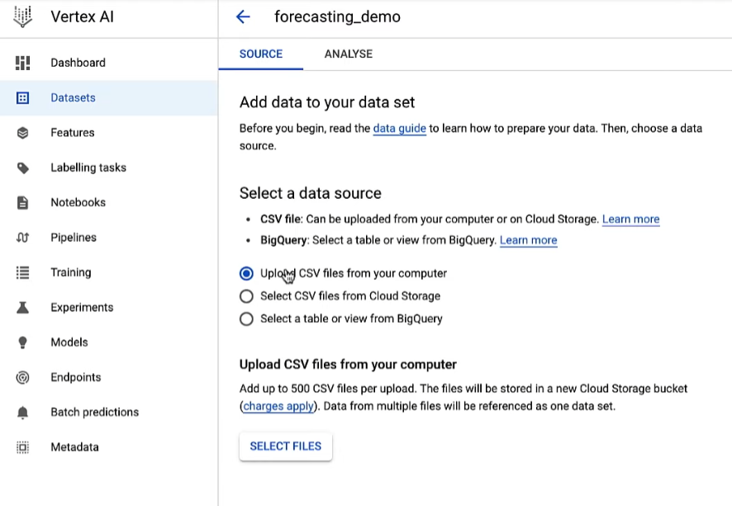
Ejercicio datos tabulados
Podemos subir el CSV resultante en Datasets

Slide 13
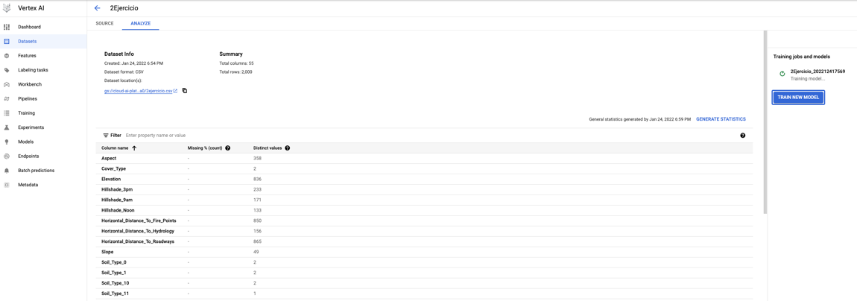
Ejercicio datos tabulados
Una vez importado el CSV, se procesarán los datos durante un tiempo. Finalmente veremos un botón indicando que podemos comenzar un entrenamiento.

Slide 14
Model
Un modelo entrenado (dependiendo del tipo de dataset) reflejará unas métricas.
Es muy importante entender las métricas que usa Vertex AI, pues no tenemos otra referencia para saber si tenemos un buen modelo o no.

Slide 15
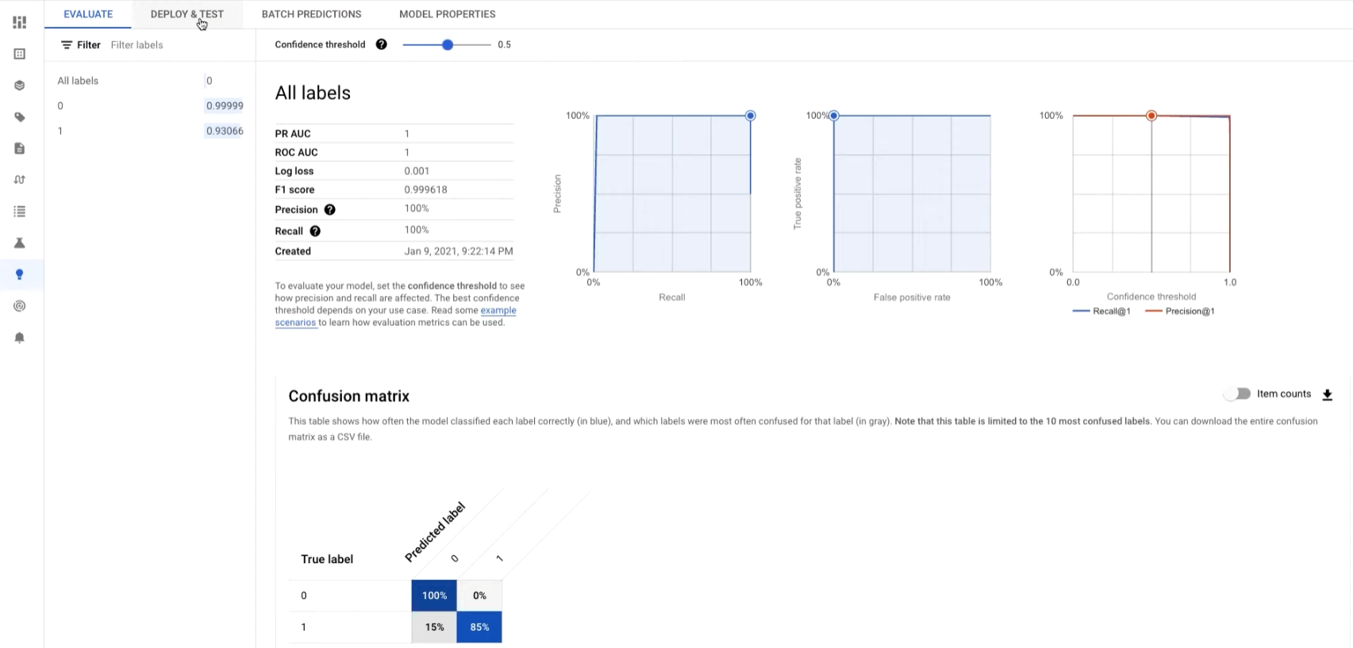
Model Metrics

Slide 16
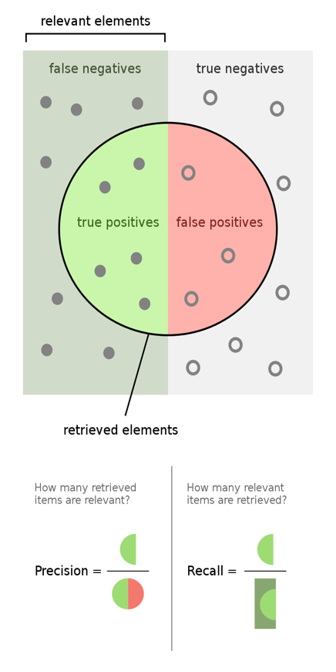
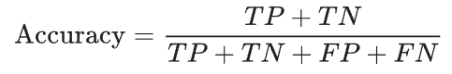
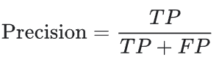
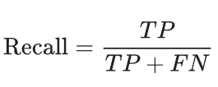
Model Metrics
True Positive (TP)
True Negatives (TN)
False Positives (FP)
False Negatives (FN)

Slide 17
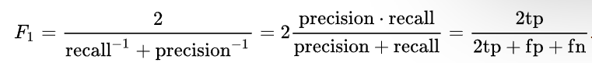
Model Metrics
F1 Score
Es la media armónica de la Precision y el Recall

Slide 18
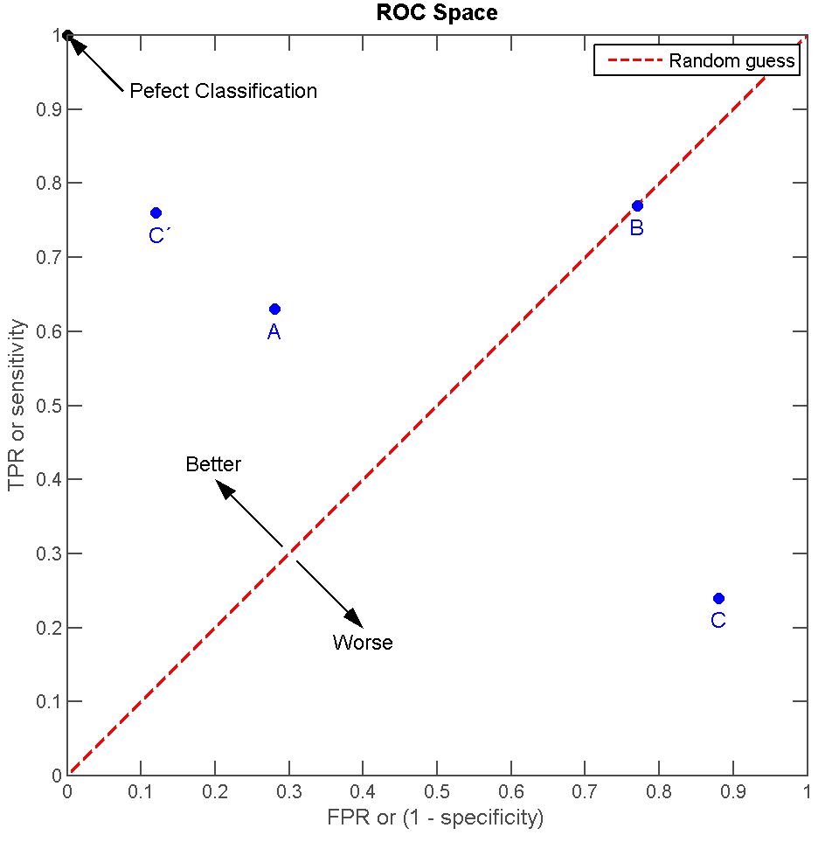
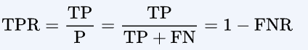
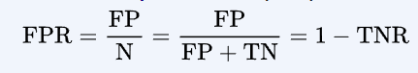
Model Metrics
ROC Curve

Slide 19
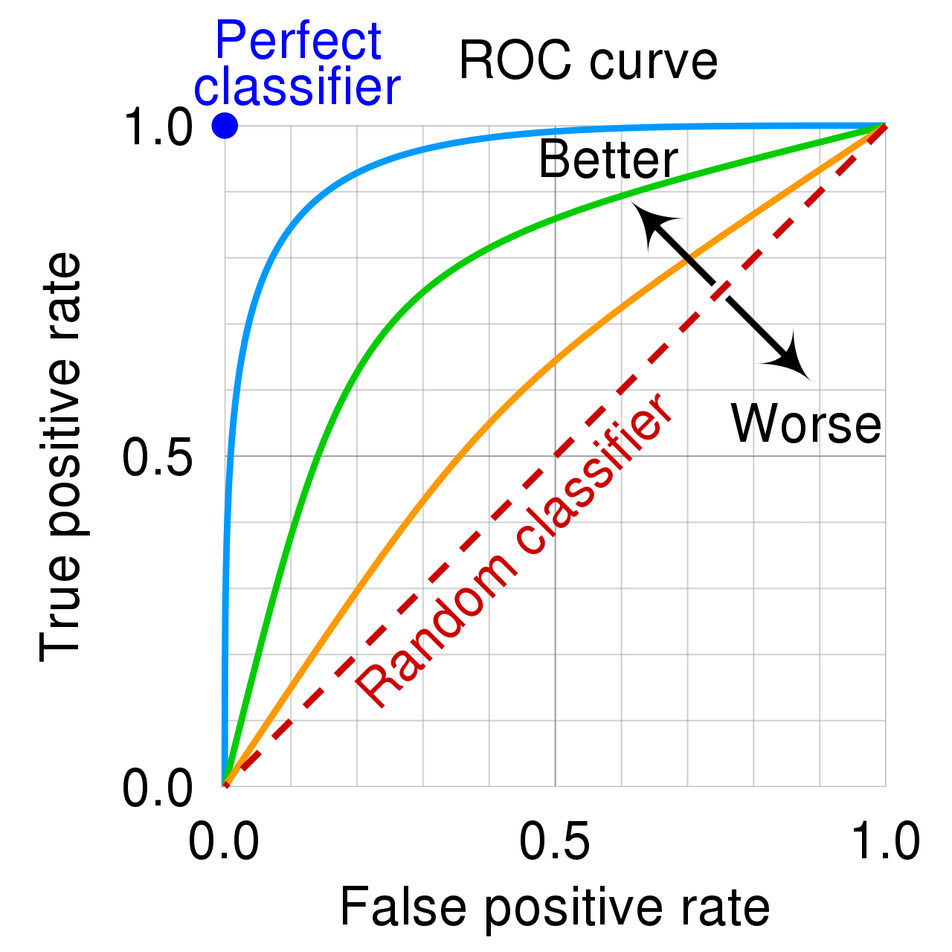
Model Metrics
ROC AUC
El AUC es invariable con respecto a la escala. Mide como de bien se clasifican las predicciones, en lugar de sus valores absolutos.
El AUC es invariable con respecto al umbral de clasificación. Mide la calidad de las predicciones del modelo, independientemente del umbral de clasificación elegido.

Slide 20
Model Metrics
ROC AUC
1 Clasificador perfecto
0.5 Clasificador aleatorio
¿Qué significa un clasificador con una ROC AUC < 0.5 ?
¿Sería útil un clasificador con una ROC AUC = 0?

Slide 21
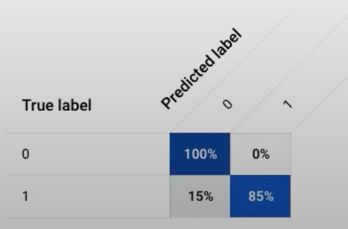
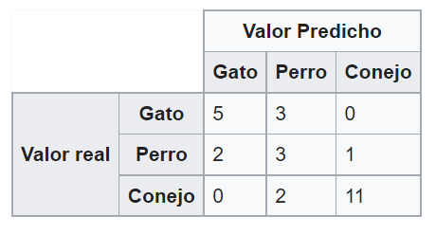
Model Metrics
Matriz de confusión
Se trata de una tabla donde se indica la cantidad de predicciones de una clase frente a la clase verdadera.

Slide 22
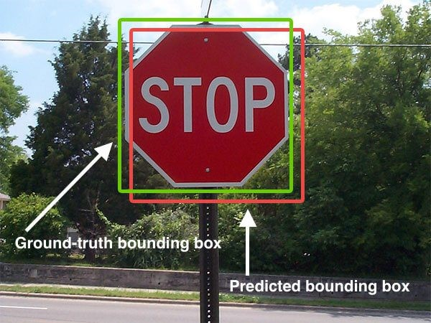
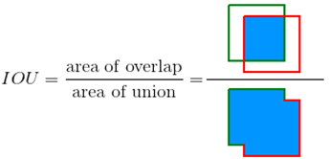
Model Metrics
IoU Intersection Over Union
Esta es una métrica exclusivamente de visión por computador. Se trata de una métrica de similitud, por lo tanto, cuanto mayor es la cifra mayor similitud. Su valor esta acotado entre 0 y 1.

Slide 23
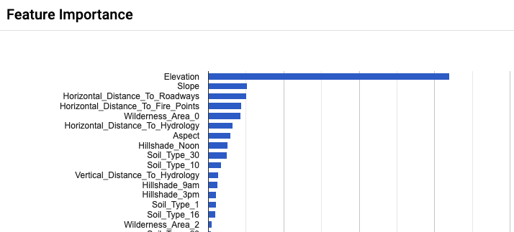
Model Information
Feature importance

Slide 24
AutoML
Como su propio nombre indica, este es posiblemente el producto estrella de Vertex AI, pues nos permite entrenar un modelo simplemente pulsando un botón.
A continuación, y partiendo de un dataset ya configurado. Vemos la siguiente posibilidad.

Slide 25
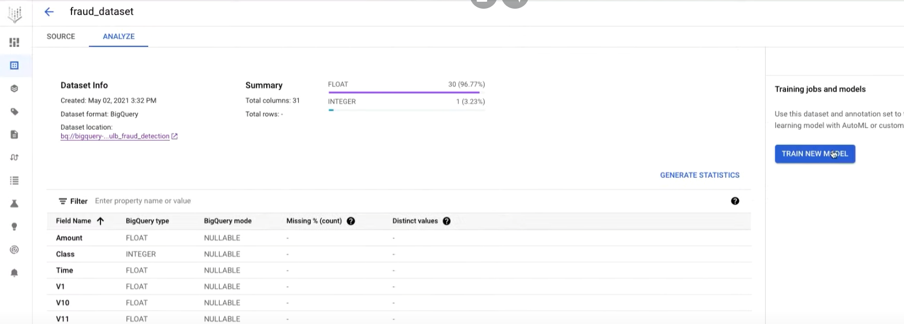
AutoML
Vamos a mostrar como entrenar un modelo con AutoML partiendo de dataset de datos tabulados (CSV)

Slide 26
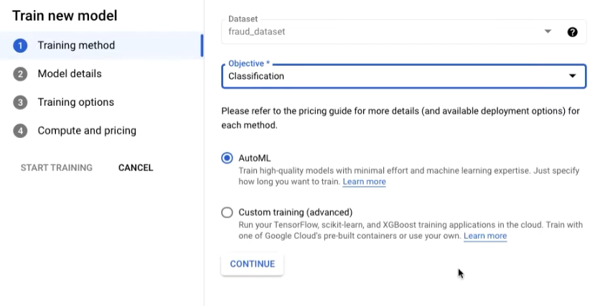
AutoML
Vemos que la única opción que tenemos que tocar es si en el caso de
Objective: Classification o Regression

Slide 27
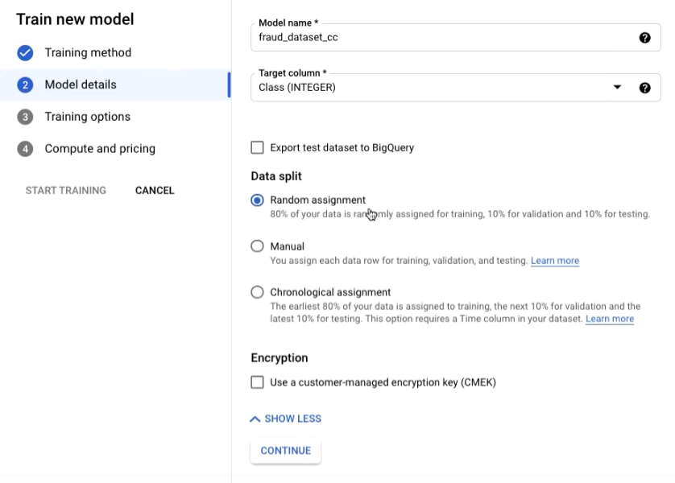
AutoML

Slide 28
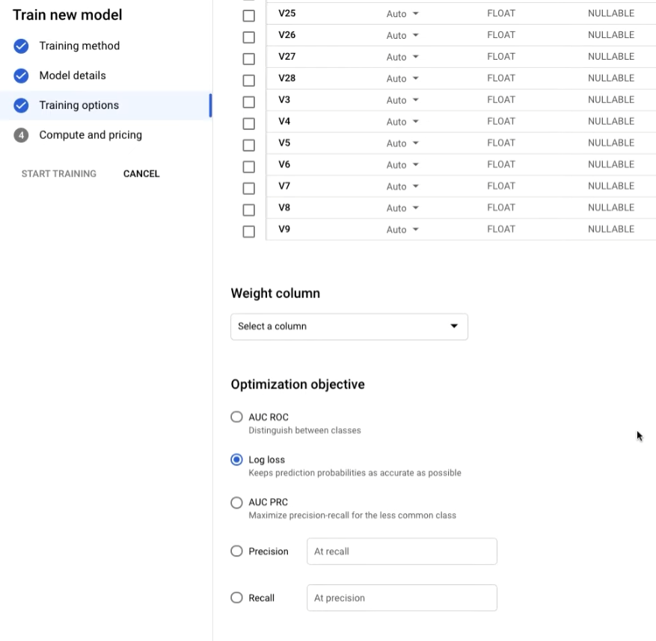
AutoML

Slide 29
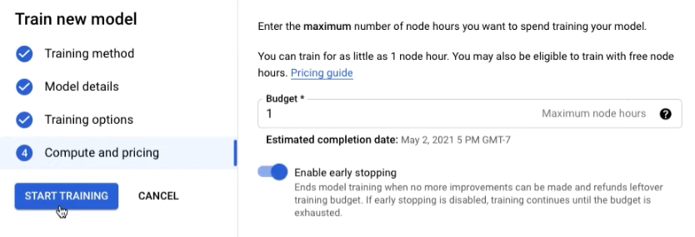
AutoML

Slide 30
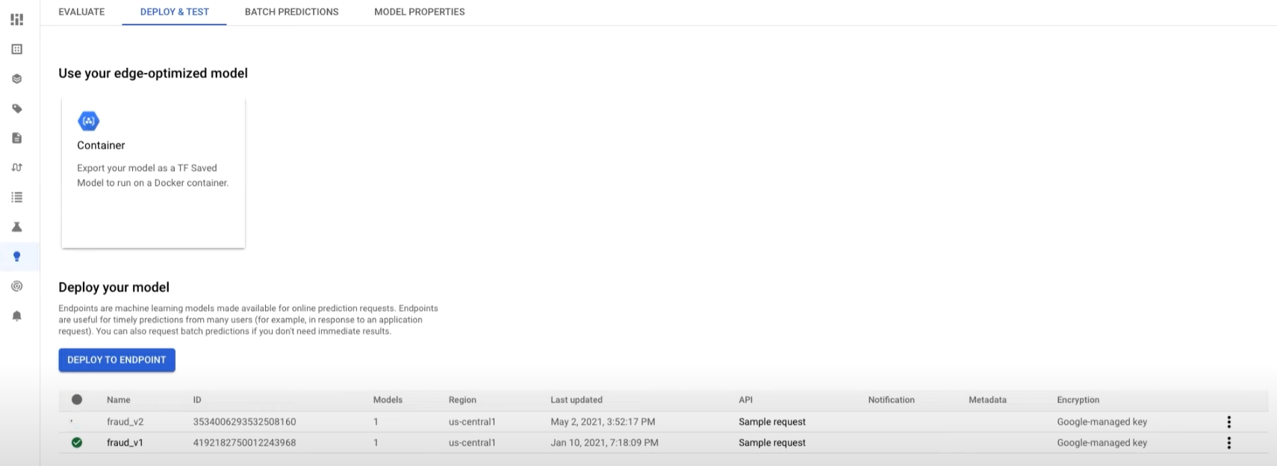
Deploy
Una vez entrenado un modelo, en la sección de models seleccionamos el modelo el cual deseamos crear un endpoint.

Slide 31
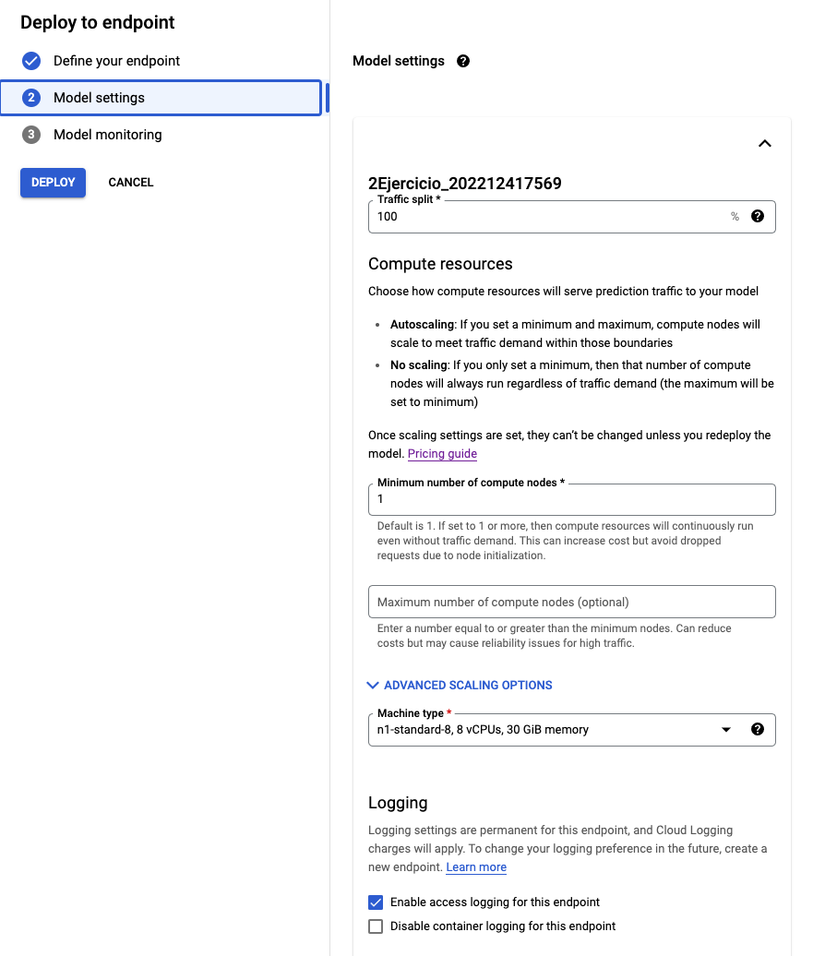
Deploy
Una vez entrenado un modelo, en la sección de models seleccionamos el modelo el cual deseamos crear un endpoint.

Slide 32
Deploy
Traffic Split, esta variable puede ser entendida en el siguiente escenario.
Cuando tenemos un modelo en un endpoint y queremos realizar una actualización de dicho modelo, sí cambiamos el modelo en el endpoint lógicamente va a devolver resultados que pueden variar con el modelo anterior. Para evitar cambios abruptos en los resultados podemos tener dos modelos en un mismo endpoint. Traffic Split nos permite desviar un porcentaje de las peticiones a un modelo e ir incrementado con el paso del tiempo, permitiendo una transición entre modelos mucho más suave, esto puede ser de especial importancia cuando es un cliente el que usa el endpoint.
Minimum de compute nodes indica como mínimo cuantos modos vamos a tener en funcionamiento en todo momento, con el consecuente gasto económico.
Maximum compute nodes indica cuantos nodos como máximo podemos tener, esto es especialmente útil para situaciones donde queremos autoscaling.
Cuando tenemos el endpoint creado, si pulsamos en el veremos la información básica que lo define, si nos fijamos en la URL tendremos un número, como en la siguiente foto.

Slide 33
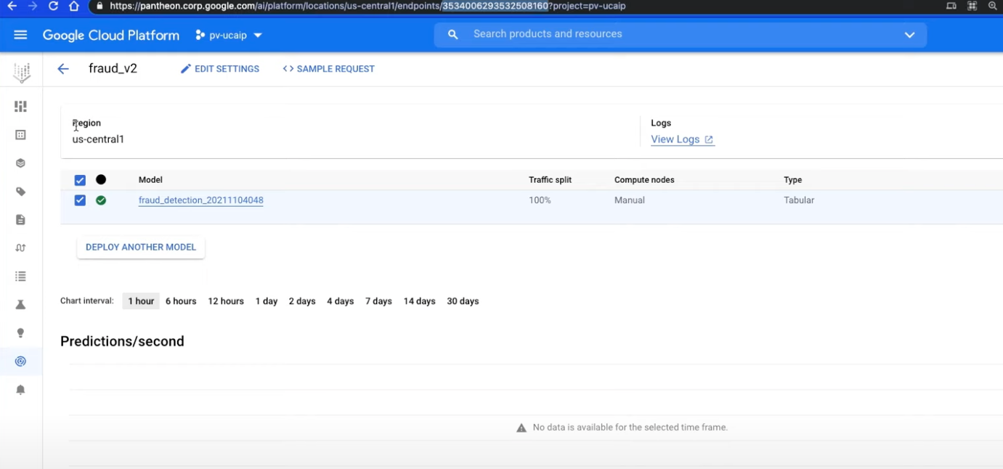
Deploy
Una vez desplegado el endpoint, podemos realizar peticiones desde la interfaz o desde código Python y empleando el número que tenemos en la URL.
Recordar que desplegar un endpoint puede tomar desde 15 minutos a horas, el tiempo depende totalmente de GCP.
Para esto tenemos un notebook con el código de ejemplo si deseamos replicarlo.

Slide 34
Platform AI
Como hemos comentado, Vertex AI se compone de dos piezas a la hora de entrenar modelos.
AutoML
Platform AI
AutoML es el que hemos visto hasta ahora, pero también disponemos como herramienta platform AI.
Para estos casos lo mejor es ver cómo construir un ejemplo real y que funcione, pues siempre podemos modificar este caso para adaptarnos a un caso nuestro. Por ello vamos a usar un notebook con el código para realizar un entrenamiento de este tipo.
Recordar como punto clave, que el resultado de este modelo puede ser desplegado como hemos mostrado con anterioridad. Con todas las ventajas de autoscaling que esto conlleva.
Avanzado

Slide 35
Platform AI
Elementos necesarios para un entrenamiento empleando Platform AI.
Código que permita el entrenamiento de un modelo.
Disponer de un script de python que al ser ejecutado realice el entrenamiento guardando los resultados.
Imagen Docker
Para realizar la ejecución es necesario el uso de Docker
Ejemplo al detalle de cómo realizar esto lo podemos ver el notebook custom model .
Avanzado

Slide 36
Platform AI HPO
Avanzado
Hyper Parameter Optimization (AI Vizier)
Esta es una de las grandes herramientas que podemos emplear usando Platform AI. Esto nos permite realizar una búsqueda inteligente de los parámetros que pueden componer un entrenamiento.
En el notebook HPTunning podemos ver un ejemplo en detalle.

Slide 37
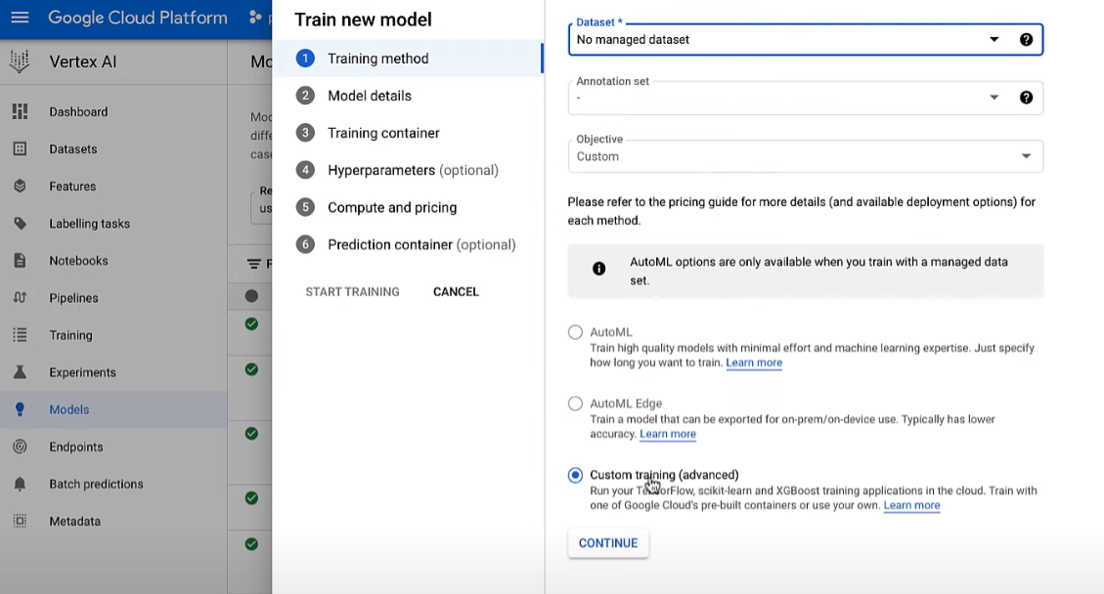
Platform AI HPO
Avanzado

Slide 38
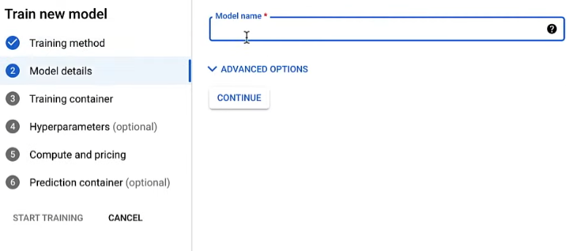
Platform AI HPO
Avanzado

Slide 39
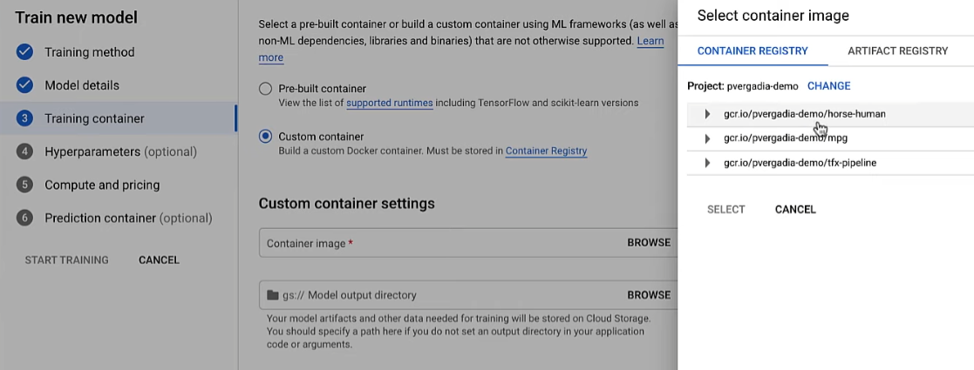
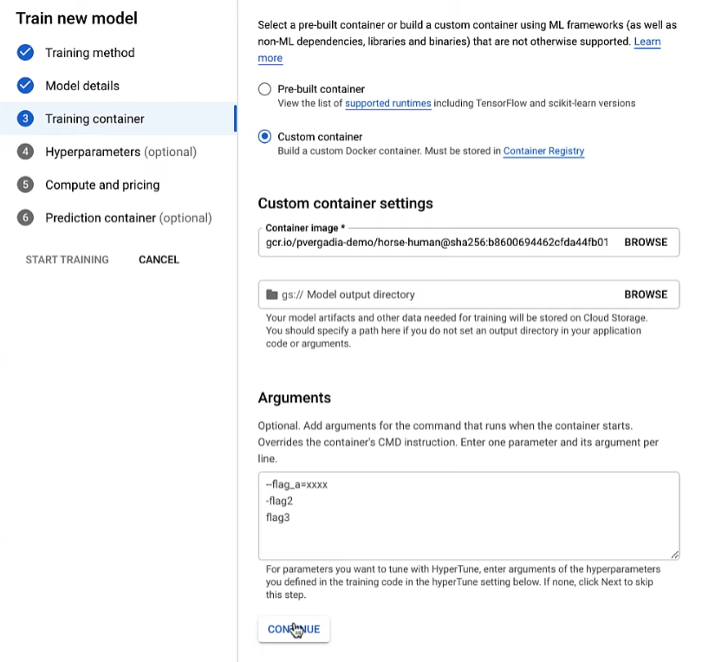
Platform AI HPO
Avanzado

Slide 40
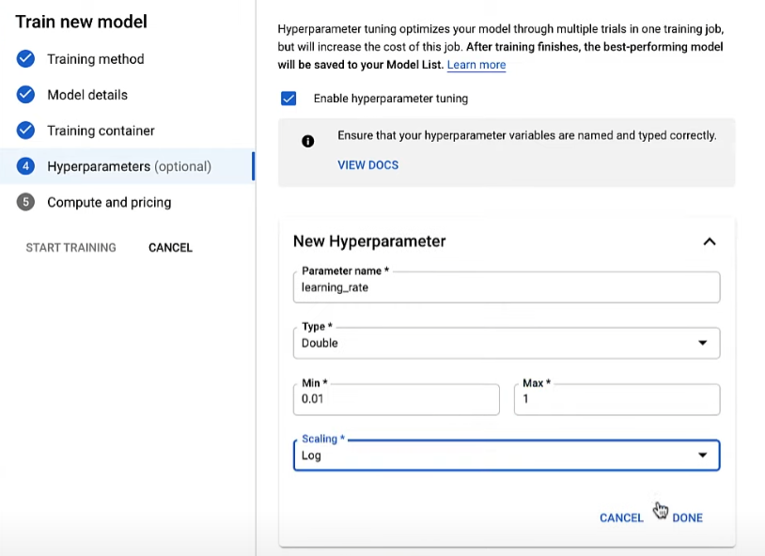
Platform AI HPO
Avanzado

Slide 41
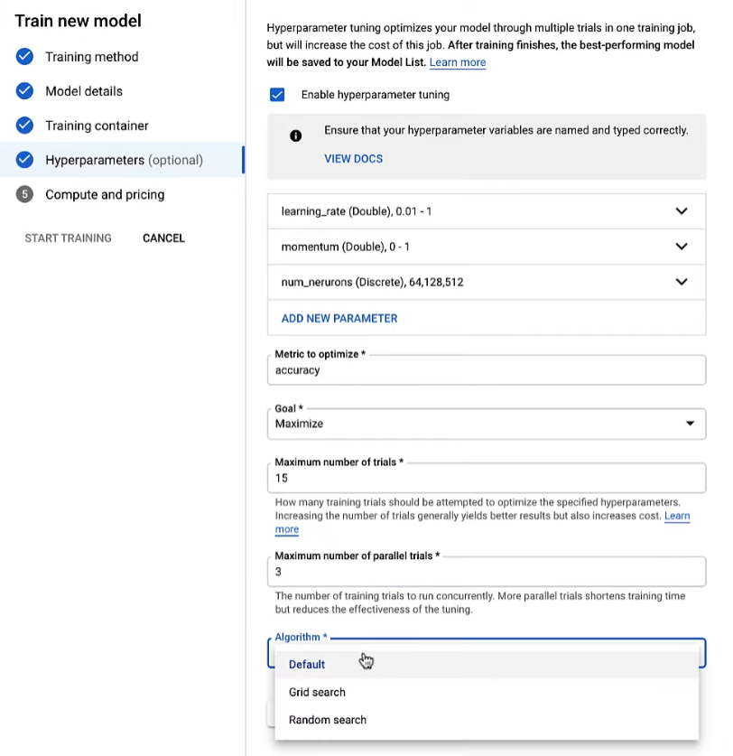
Platform AI HPO
Avanzado

Slide 42
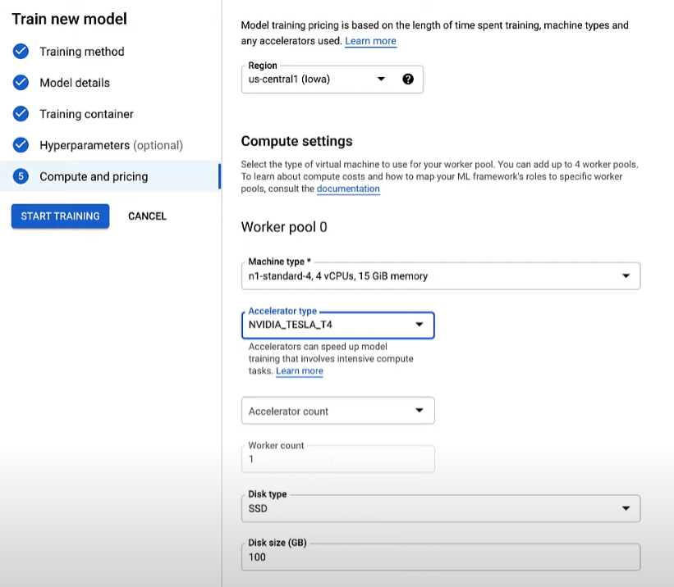
Platform AI HPO
Avanzado

Slide 43
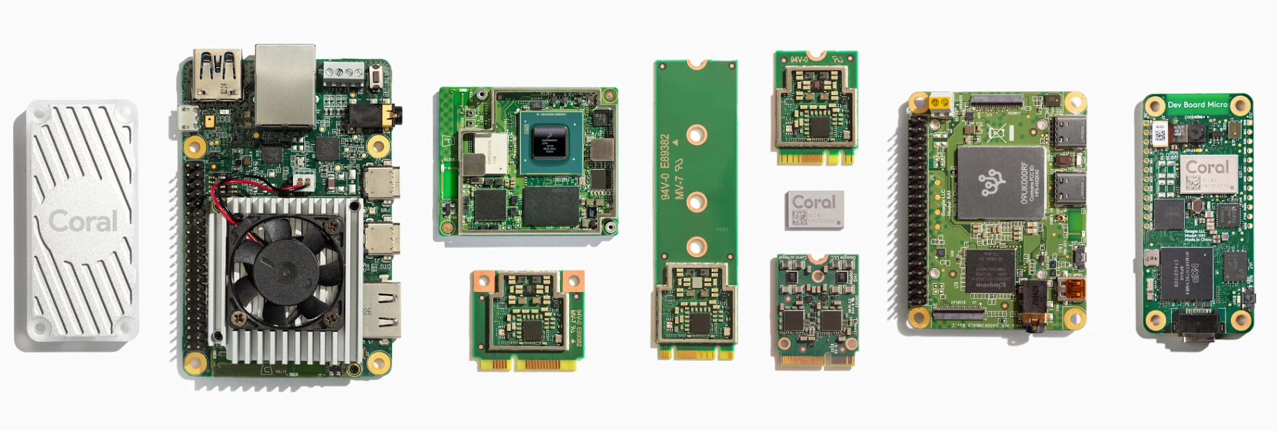
Platform AI Edge
Avanzado

Slide 44
Platform AI Edge
Avanzado
Verte AI permite entrenar en la nube un modelo para ser ejecutado en inferencia en un dispositivo edge.
Notebook Edge tenemos más información

Slide 45
Platform AI Pipelines
Avanzado
Vertex Pipelines permite automatizar, monitorear y controlar la orquestación de los flujos de trabajo.
Registra la metainformación de los artifacts, métricas, descendencia (de donde viene un modelo desplegado)
Realiza una representación gráfica mediante un DAG del flujo de trabajo.

Slide 46
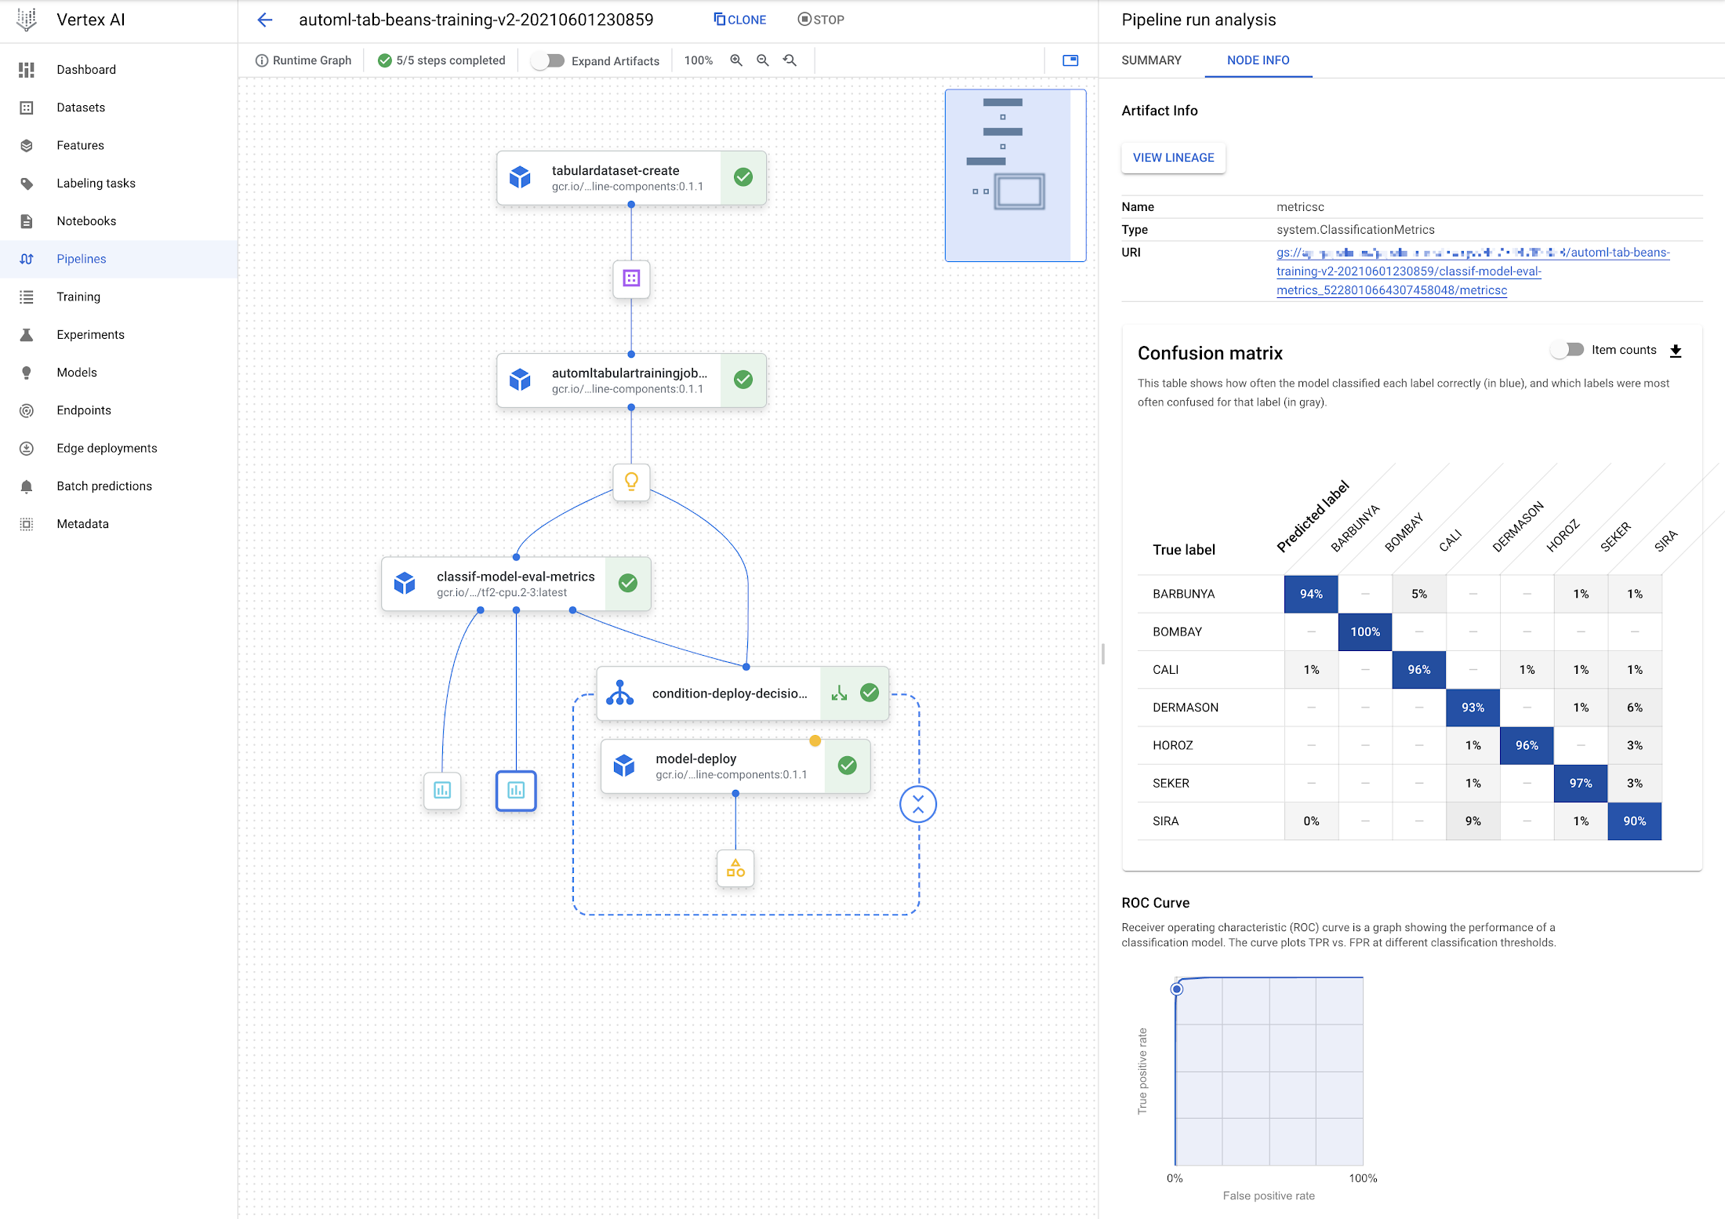
Platform AI Pipelines
Avanzado

Slide 47
Otras ventajas
Feature Store
Repositorio donde tenemos almacenados entidades o atributos (features) que puedan ser reutilizados para otros modelos.
Model Registry
Proporciona una descripción general de tus modelos para que puedas organizar, hacer un seguimiento y entrenar mejor las versiones nuevas. Desde el registro de modelos, puedes evaluar modelos, implementarlos en un extremo, crear predicciones por lotes y ver detalles sobre los modelos y las versiones de modelos específicos.
Model Monitoring
Supervisa los modelos para detectar sesgos de entrega y entrenamiento, y te envía alertas cuando los datos de predicción entrantes se inclinan demasiado lejos del modelo de referencia de entrenamiento.

Slide 48
Vertex AI Resumen
Con Vertex AI podemos:
Entrenar modelos muy sencillamente simplemente preparando un dataset.
Podemos desplegarlos para usarlos mediante una API ya sea mediante Python o similares.
Podemos realizar entrenamientos más avanzados y complejos con búsqueda de parámetros.
Podemos tener un control de flujo para reentrenar modelos.

